Slide 1
과목_학년학기_단원 | suh_p_0302_02
차시명 | 10 나머지가 있는 (세 자리 수)÷(한 자리 수)를 알아볼까요
파일명 | suh_p_0302_02_0010
검토 | 담당
수학팀 | 김윤희
문서 HISTORY
번호 | 버전 | 문서 작성일 | 내용 비고 | 작성자 (내선번호) | 검토자
1 | V 1.0 | 2022.06.11 | 문서 발생 | 백지수
2 | V 1.0 | 2022.06.13 | 1차 검토 |  | 김윤희
3 | V 2.0 | 2022.06.17 | 2차 검토 |  | 김예림
4 | V 3.0 | 2022.06.20 | 문서 수정 | 김윤희
5
6
7
8
9
10
11

Slide 2
학습 단계 | 자료명 |  | 프레임 수 | 교과서 정보 | 파일명 | 자료 형태
도입 | 애니 | [도입 애니메이션] 재미있는 도미노 놀이 | 1 | 수학 50쪽, 수학 익힘 40~41쪽 | suh_p_0302_02_0010_101_1.html | Html5(애니)
도입 | 생각 열기 | [생각 열기] 도미노 똑같이 나누기 | 1 | 수학 50쪽, 수학 익힘 40~41쪽 | suh_p_0302_02_0010_102_1.html | Html5
도입 | 학습 목표 | 이번 시간에 배울 내용 | 1 |  | suh_p_0302_02_0010_103_1.html | Html5
전개 | 다지기 1 | [다지기 1] 605÷3의 몫과 나머지 구하는 방법 알아보기 | 1 | 수학 50쪽, 수학 익힘 40~41쪽 | suh_p_0302_02_0010_201_1.html | Html5
전개 | 다지기 2 | [다지기 2] 113÷4의 몫과 나머지 구하는 방법 알아보기 | 1 | 수학 51쪽, 수학 익힘 40~41쪽 | suh_p_0302_02_0010_202_1.html | Html5
전개 | 키우기1 | [키우기 1] 계산해 보면서 익히기 | 1 | 수학 51쪽, 수학 익힘 40~41쪽 | suh_p_0302_02_0010_203_1.html | Html5
전개 | 활동+ | [활동 +] 나머지가 있는 (세 자리 수)÷(한 자리 수) 직접 해 보기 | 1 |  | suh_p_0302_02_0010_203_2.html | Html5
전개 | 키우기2 | [키우기 2] 문장제 해결하기 | 1 | 수학 51쪽, 수학 익힘 40~41쪽 | suh_p_0302_02_0010_204_1.html | Html5
정리 | 핵심 정리 | 핵심 정리 | 1 |  | suh_p_0302_02_0010_301_1.html | Html5
정리 | 차시 예고 | 다음 시간에 배울 내용 | 1 |  | suh_p_0302_02_0010_302_1.html | Html5
평가 | 확인 문제 | 확인 문제 | 1 |  | suh_p_0302_02_0010_401_1.html | Html5
총 프레임 수 |  |  | 11

Slide 3


3-2
2. 나눗셈
suh_p_0302_02_0010_101_1
10 나머지가 있는 (세 자리 수)÷(한 자리 수)를 알아볼까요
Θ Description & Function
[애니 DVD 개발물]
수학 3-2 지도서\app\resource\contents\lesson02\ops\lesson02\video
[애니 게이트 참고 화면]
재미있는 도미노 놀이
애니 파일명 | mm_32_2_09_02_01_ani.mp4

Slide 4




3-2
2. 나눗셈
suh_p_0302_02_0010_102_1
10 나머지가 있는 (세 자리 수)÷(한 자리 수)를 알아볼까요
Θ Description & Function
다음 그림의 상황에 대하여 이야기해 봅시다.
탭 이벤트
확대 버튼 풀 팝업창 (다음 슬라이드)
답 칸 클릭하면 답 나타남. 정답 확인 버튼은 정답 가리기로 토글 됨.
텍스트 추가
#1
물음 1
물음 2
물음 3
#4
도미노는 모두 몇 개인가요?
도미노 605개, 3모둠
605개입니다.
#2
#3
삽화 파일명 | SA32209.psd 수학 3-2_이미지원본\교과서\032057초등수학교과서3-2-2\Links

Slide 5

3-2
2. 나눗셈
suh_p_0302_02_0010_102_1
10 나머지가 있는 (세 자리 수)÷(한 자리 수)를 알아볼까요
Θ Description & Function
우리는 도미노 놀이를 하기 위해서 도미노 605개를 3모둠이 똑같이 나누기로 했어. 그럼 한 모둠이 받는 도미노는 몇 개인 걸까? 숨 쉬는 것도 참으면서 도미노를 조심조심 하나씩 놓을 거야.
<확대 버튼 클릭 시 나타나는 화면>
1. 텍스트 추가
#1
삽화 파일명 | SA32209.psd 수학 3-2_이미지원본\교과서\032057초등수학교과서3-2-2\Links

Slide 6
3-2
2. 나눗셈
suh_p_0302_02_0010_102_1
10 나머지가 있는 (세 자리 수)÷(한 자리 수)를 알아볼까요
Θ Description & Function
다음 그림의 상황에 대하여 이야기해 봅시다.
답 칸 클릭하면 답 나타남. 정답 확인 버튼은 정답 가리기로 토글 됨.
물음 1
물음 2
물음 3
몇 모둠에게 똑같이 나누어 주려고 하나요?
도미노 605개, 3모둠
3모둠입니다.
#1

Slide 7
3-2
2. 나눗셈
suh_p_0302_02_0010_102_1
10 나머지가 있는 (세 자리 수)÷(한 자리 수)를 알아볼까요
Θ Description & Function
다음 그림의 상황에 대하여 이야기해 봅시다.
답 칸 클릭하면 답 나타남. 정답 확인 버튼은 정답 가리기로 토글 됨.
물음 1
물음 2
물음 3
한 모둠에게 몇 개를 나누어 줄 수 있는지 어떻게 알 수 있을까요?
도미노 605개, 3모둠
605를 3으로 나누면 알 수 있습니다.
#1

Slide 8
3-2
2. 나눗셈
suh_p_0302_02_0010_103_1
10 나머지가 있는 (세 자리 수)÷(한 자리 수)를 알아볼까요
Θ Description & Function
#1
[이번 시간에 배울 내용]
1
이번 시간에는 무엇을 배울까요?
나머지가 있는 (세 자리 수)÷(한 자리 수)의 몫과 나머지를 구할 수 있습니다.
나머지가 있는 (세 자리 수)÷(한 자리 수)의 계산 원리를 알고 설명할 수 있습니다.

Slide 9

3-2
2. 나눗셈
suh_p_0302_02_0010_201_1
10 나머지가 있는 (세 자리 수)÷(한 자리 수)를 알아볼까요
Θ Description & Function
605÷3을 어떻게 계산하는지 알아봅시다.
탭 이벤트
답 칸 클릭하거나 그림을 클릭하면 각각 답 나타남. 정답 확인 버튼은 정답 가리기로 토글 됨.
확대 풀 팝업창 (5번 슬라이드)
#1
물음 1
물음 2
물음 3
605÷3의 몫을 어림해 보세요.
도미노 605개, 3모둠
#3
200쯤일 것 같습니다.
#2
삽화 파일명 | SA32209.psd 수학 3-2_이미지원본\교과서\032057초등수학교과서3-2-2\Links

Slide 10



3-2
2. 나눗셈
suh_p_0302_02_0010_201_1
10 나머지가 있는 (세 자리 수)÷(한 자리 수)를 알아볼까요
Θ Description & Function
605÷3을 어떻게 계산하는지 알아봅시다.
하단이너탭
물음 1
물음 2
물음 3
605÷3을 계산하는 방법을 알아보세요.
2
2 0
2 0 1
)
)
)
3
6 0 5
3
6 0 5
3
6 0 5
6
6
6
0
0
5
3
2
#1

Slide 11


3-2
2. 나눗셈
suh_p_0302_02_0010_201_1
10 나머지가 있는 (세 자리 수)÷(한 자리 수)를 알아볼까요
Θ Description & Function
605÷3을 어떻게 계산하는지 알아봅시다.
답 칸 클릭하면 답 나타남. 정답 확인 버튼은 정답 가리기로 토글 됨
물음 1
물음 2
물음 3
605÷3을 계산하는 방법을 알아보세요.
백의 자리에서 6을 2로 나누고, 십의 자리에서 나눌 수 있는 수가 없으므로 일의 자리에서 5를 3으로 나누면 2가 남습니다.
#1

Slide 12


3-2
2. 나눗셈
suh_p_0302_02_0010_201_1
10 나머지가 있는 (세 자리 수)÷(한 자리 수)를 알아볼까요
Θ Description & Function
605÷3을 어떻게 계산하는지 알아봅시다.
답 칸 클릭하면 답 나타남. 정답 확인 버튼은 정답 가리기로 토글 됨.
천재 교과서 캐릭터 사용. 캐릭터를 클릭하면 말풍선이 나타나고 내레이션이 나옴. (다음 슬라이드)
물음 1
물음 2
물음 3
605÷3의 몫과 나머지는 각각 얼마인가요?
몫은 201이고 나머지는 2입니다.
#2
#1

Slide 13
3-2
2. 나눗셈
suh_p_0302_02_0010_201_1
10 나머지가 있는 (세 자리 수)÷(한 자리 수)를 알아볼까요
Θ Description & Function
605÷3을 어떻게 계산하는지 알아봅시다.
< 캐릭터 클릭 시 나타나는 화면>
캐릭터를 클릭하면 말풍선이 나타나고 내레이션이 나옴.
내레이션: 재클릭 시 말풍선 사라지고 내레이션 멈춤. 1학기 때 발주나간 내레이션 그대로 사용.
물음 1
물음 2
물음 3
605÷3의 몫과 나머지는 각각 얼마인가요?
몫은 201이고 나머지는 2입니다.
suh_p_0301_01_0002_202_1
내레이션: 켄 캐릭터(남)
어림한 값과 계산한 값을
비교해볼까?
#1~2
어림한 값과 계산한 값을
비교해 볼까?

Slide 14

3-2
2. 나눗셈
suh_p_0302_02_0010_202_1
10 나머지가 있는 (세 자리 수)÷(한 자리 수)를 알아볼까요
Θ Description & Function
113÷4를 어떻게 계산하는지 알아봅시다.
천재 교과서 캐릭터 사용. 캐릭터를 클릭하면 말풍선이 나타나고 내레이션이 나옴. (다음 슬라이드)
하단 이너탭
물음 1
물음 2
물음 3
113÷4를 계산하는 방법을 알아보세요.
2
2 8
)
)
)
4
1 1 3
4
1 1 3
4
1 1 3
8
8
3
3 3
3 2
1
#1
#2

Slide 15
3-2
2. 나눗셈
suh_p_0302_02_0010_202_1
10 나머지가 있는 (세 자리 수)÷(한 자리 수)를 알아볼까요
Θ Description & Function
113÷4를 어떻게 계산하는지 알아봅시다.
< 캐릭터 클릭 시 나타나는 화면>
캐릭터를 클릭하면 말풍선이 나타나고 내레이션이 나옴.
내레이션: 재클릭 시 말풍선 사라지고 내레이션 멈춤. 이전 차시 내레이션 그대로 사용.
물음 1
물음 2
물음 3
113÷4를 계산하는 방법을 알아보세요.
2
2 8
)
)
)
4
1 1 3
4
1 1 3
4
1 1 3
8
8
suh_p_0302_02_0009_202_1
내레이션: 보니 캐릭터(여)
백의 자리 수에서는 나누지 못해.
3
3 3
#1~2
3 2
1
백의 자리 수에서는 나누지 못해.

Slide 16
3-2
2. 나눗셈
suh_p_0302_02_0010_202_1
10 나머지가 있는 (세 자리 수)÷(한 자리 수)를 알아볼까요
Θ Description & Function
113÷4를 어떻게 계산하는지 알아봅시다.
답 칸 클릭하면 답 나타남. 정답 확인 버튼은 정답 가리기로 토글 됨.
물음 1
물음 2
물음 3
113÷4를 계산하는 방법을 알아보세요.
113의 백의 자리부터 순서대로 4로 나누어 계산하면 됩니다.
백의 자리에서 1을 4로 나눌 수 없으므로 십의 자리에서 11을 4로 나누고, 남은 3, 즉 30과 일의 자리 3을 더한 33을 4로 나누어 일의 자리에 8을 쓴 다음 33에서 4와 8을 곱한 32를 빼면 나머지는 1이 됩니다.
#1

Slide 17
3-2
2. 나눗셈
suh_p_0302_02_0010_202_1
10 나머지가 있는 (세 자리 수)÷(한 자리 수)를 알아볼까요
Θ Description & Function
113÷4를 어떻게 계산하는지 알아봅시다.
답 칸 클릭하면 답 나타남. 정답 확인 버튼은 정답 가리기로 토글 됨.
물음 1
물음 2
물음 3
113÷4의 몫과 나머지는 각각 얼마인가요?
2
2 8
)
)
)
4
1 1 3
4
1 1 3
4
1 1 3
8
8
3
3 3
3 2
1
몫은 28이고 나머지는 1입니다.
#1

Slide 18
3-2
2. 나눗셈
suh_p_0302_02_0010_202_1
10 나머지가 있는 (세 자리 수)÷(한 자리 수)를 알아볼까요
Θ Description & Function
113÷4를 어떻게 계산하는지 알아봅시다.
답 칸 클릭하면 답 나타남. 정답 확인 버튼은 정답 가리기로 토글 됨.
물음 1
물음 2
물음 3
113÷4를 맞게 계산했는지 확인해 보세요.
2
2 8
)
)
)
4
1 1 3
4
1 1 3
4
1 1 3
8
8
3
3 3
3 2
1
4×28＝112, 112＋1＝113이므로 맞게 계산했습니다.
#1

Slide 19


3-2
2. 나눗셈
suh_p_0302_02_0010_203_1
10 나머지가 있는 (세 자리 수)÷(한 자리 수)를 알아볼까요
Θ Description & Function
계산해 봅시다.
풀이 확인 팝업창 (다음 슬라이드)
답 칸 클릭하면 답 나타남. 정답 확인 버튼은 정답 가리기로 토글 됨.
답 칸 클릭하면 파란색 텍스트도 함께 나타남.
8 1
7 8
)
)
305÷3＝
…
5
4 0 8
2
1 5 7
101 2
4 0
1 4
8
#3
1 7
#3
5
1 6
…
255÷7＝
36 3
3
1
#1
#2

Slide 20
3-2
2. 나눗셈
suh_p_0302_02_0010_203_1
10 나머지가 있는 (세 자리 수)÷(한 자리 수)를 알아볼까요
Θ Description & Function
계산해 봅시다.
<풀이 확인 클릭 시 나타나는 화면>
8 1
7 8
)
)
305÷3＝
…
5
4 0 8
2
1 5 7
101 2
풀이
8 1
1 0 1
4 0
7 8
1 4
3 6
)
)
)
)
5
4 0 8
2
1 5 7
3
3 0 5
7
2 5 5
8
1 7
4 0
5
1 4
1 6
3
2 1
255÷7＝
…
8
36 3
3
1 7
1
5
4 5
5
1 6
3
4 2
3
1
2
3

Slide 21
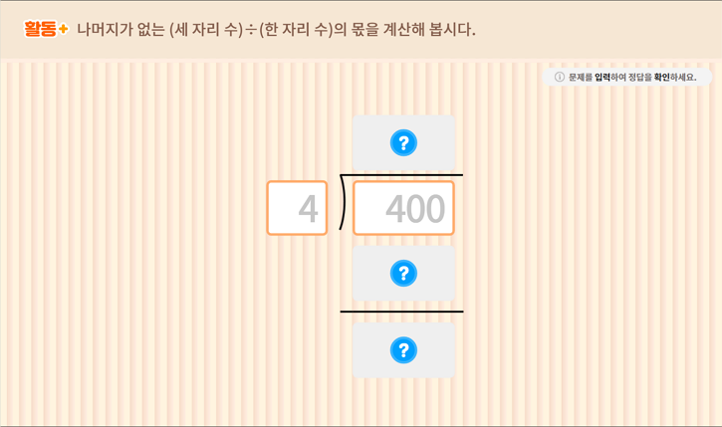
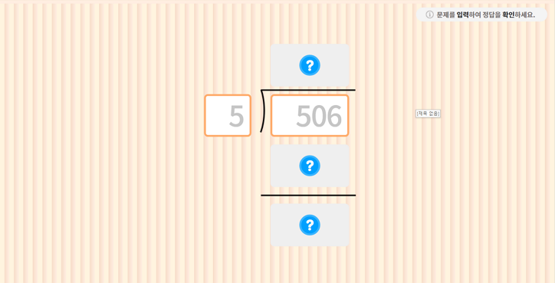
3-2
2. 나눗셈
suh_p_0302_02_0010_203_2
10 나머지가 있는 (세 자리 수)÷(한 자리 수)를 알아볼까요
Θ Description & Function
#1
기존 개발물 활용.
https://cdata2.tsherpa.co.kr/tsherpa/MultiMedia/Flash/2020/curri/index.html?flashxmlnum=yuni4856&classa=A8-C1-32-MM-MM-04-03-09-0-0-0-0&classno=MM_32_04/suh_0302_02_0009/suh_0302_02_0009_206_1.html
2. 숫자 변경 →408
나머지가 있는 (세 자리 수)÷(한 자리 수)의 몫과 나머지를 계산해 봅시다.
#2

Slide 22


3-2
2. 나눗셈
suh_p_0302_02_0010_204_1
10 나머지가 있는 (세 자리 수)÷(한 자리 수)를 알아볼까요
Θ Description & Function
사탕 250개를 4개 반에 똑같이 나누어 주려고 합니다. 한 반에 몇 개씩 나누어 주고, 몇 개가 남을지 구해 봅시다.
풀이 확인 팝업창 (다음 슬라이드)
답 칸 클릭하면 답 나타남. 정답 확인 버튼은 정답 가리기로 토글 됨.
250÷4＝62 ··· 2
62개씩 나누어 주고, 2개가 남습니다.
#2
#1

Slide 23
3-2
2. 나눗셈
suh_p_0302_02_0010_204_1
10 나머지가 있는 (세 자리 수)÷(한 자리 수)를 알아볼까요
Θ Description & Function
사탕 250개를 4개 반에 똑같이 나누어 주려고 합니다. 한 반에 몇 개씩 나누어 주고, 몇 개가 남을지 구해 봅시다.
<풀이 확인 클릭 시 나타나는 화면>
250÷4＝62 ··· 2
풀이
6 2
62개씩 나누어 주고, 2개가 남습니다.
)
4
2 5 0
…
2 4
250÷4＝62 2이므로,
한 반에 62개씩 나누어 주고, 2개가 남습니다.
1 0
8
2

Slide 24
3-2
2. 나눗셈
suh_p_0302_02_0010_301_1
10 나머지가 있는 (세 자리 수)÷(한 자리 수)를 알아볼까요
Θ Description & Function
핵심 정리
1. 답 칸 클릭하면 답 나타남.
[ 나머지가 있는 (세 자리 수)÷(한 자리 수)의 몫과 나머지 구하기]
(세 자리 수)÷(한 자리 수)를 계산할 때에는 326에서 의 자리부터 순서대로 계산하면 됩니다.
백
#1
1 0 8
)
3
3 2 6
3
2 6
2 4
2

Slide 25


3-2
2. 나눗셈
suh_p_0302_02_0010_302_1
10 나머지가 있는 (세 자리 수)÷(한 자리 수)를 알아볼까요
Θ Description & Function
#1
[다음 시간에 배울 내용]
1
다음 시간에는 무엇을 배울까요?
풀어 보고 확인하고
52~53쪽
42쪽

Slide 26
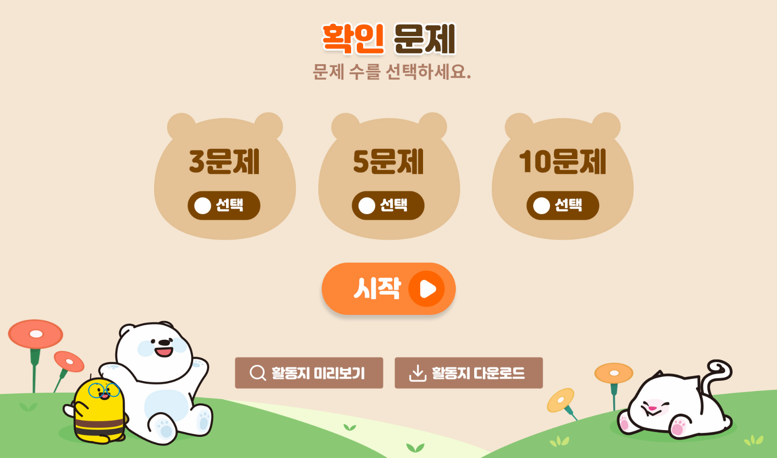
3-2
2. 나눗셈
suh_p_0302_02_0010_401_1
10 나머지가 있는 (세 자리 수)÷(한 자리 수)를 알아볼까요
Θ Description & Function
#1
[확인 문제] 게이트
활동지 다운로드 버튼
3~4학년군_수학(박)3-2_확인문제_2_10차시.hwp
3. 활동지 다운로드 버튼은 게이트 화면에만 있음
#2~3

Slide 27
3-2
2. 나눗셈
suh_p_0302_02_0010_401_1
10 나머지가 있는 (세 자리 수)÷(한 자리 수)를 알아볼까요
Θ Description & Function
문제 1
문제 2
문제 3
문제 4
문제 5
문제 6
문제 7
문제 8
문제 9
문제 10
풀이 확인 팝업창 (다음 슬라이드)
답 칸 클릭하면 답 나타남. 정답 확인 버튼은 정답 가리기로 토글 됨.
계산을 하고 안에는 몫을, 안에는 나머지를 써넣으시오.
÷4
169
42
…
1
#1
#2
삽화 파일명 | bg.svg / ico_01.png / ico_02.png 수학 3-2 지도서\app\resource\contents\lesson02\ops\lesson02\images\mm_32_2_09_07_02

Slide 28
3-2
2. 나눗셈
suh_p_0302_02_0010_401_1
10 나머지가 있는 (세 자리 수)÷(한 자리 수)를 알아볼까요
Θ Description & Function
문제 1
문제 2
문제 3
문제 4
문제 5
문제 6
문제 7
문제 8
문제 9
문제 10
<풀이 확인 클릭 시 나타나는 화면>
계산을 하고 안에는 몫을, 안에는 나머지를 써넣으시오.
풀이
÷4
4 2
)
4
1 6 9
…
169
42
1
1 6
9
8
1

Slide 29




3-2
2. 나눗셈
suh_p_0302_02_0010_401_1
10 나머지가 있는 (세 자리 수)÷(한 자리 수)를 알아볼까요
Θ Description & Function
문제 1
문제 2
문제 3
문제 4
문제 5
문제 6
문제 7
문제 8
문제 9
문제 10
풀이 확인 팝업창 (다음 슬라이드)
답 칸 클릭하면 답 나타남. 정답 확인 버튼은 정답 가리기로 토글 됨.
나머지가 가장 작은 나눗셈을 찾아 기호를 써 보시오.
213÷5
283÷6
198÷4
394÷9
#1
#2

Slide 30
3-2
2. 나눗셈
suh_p_0302_02_0010_401_1
10 나머지가 있는 (세 자리 수)÷(한 자리 수)를 알아볼까요
Θ Description & Function
문제 1
문제 2
문제 3
문제 4
문제 5
문제 6
문제 7
문제 8
문제 9
문제 10
<풀이 확인 클릭 시 나타나는 화면>
나머지가 가장 작은 나눗셈을 찾아 기호를 써 보시오.
풀이
213÷5
283÷6
4 2
4 7
4 9
4 3
)
)
)
5
2 1 3
198÷4
)
394÷9
6
2 8 3
4
1 9 8
9
3 9 4
2 0
2 4
1 6
3 6
1 3
4 3
3 8
3 4
1 0
4 2
3 6
2 7
3
1
2
7
이므로 나머지가 가장 작은 나눗셈은 입니다.

Slide 31
3-2
2. 나눗셈
suh_p_0302_02_0010_401_1
10 나머지가 있는 (세 자리 수)÷(한 자리 수)를 알아볼까요
Θ Description & Function
문제 1
문제 2
문제 3
문제 4
문제 5
문제 6
문제 7
문제 8
문제 9
문제 10
풀이 확인 팝업창 (다음 슬라이드)
답 칸 클릭하면 답 나타남. 정답 확인 버튼은 정답 가리기로 토글 됨.
1년은 365일입니다. 365일은 몇 주이고 며칠이 남는지 구해 보시오.
…
365÷7＝52 1
52
1
주, 일
#1
#2

Slide 32
3-2
2. 나눗셈
suh_p_0302_02_0010_401_1
10 나머지가 있는 (세 자리 수)÷(한 자리 수)를 알아볼까요
Θ Description & Function
문제 1
문제 2
문제 3
문제 4
문제 5
문제 6
문제 7
문제 8
문제 9
문제 10
<풀이 확인 클릭 시 나타나는 화면>
1년은 365일입니다. 365일은 몇 주이고 며칠이 남는지 구해 보시오.
…
풀이
365÷7＝52 1
5 2
52
1
)
주, 일
7
3 6 5
일주일은 7일이므로 365÷7입니다.
365÷7＝52 1입니다.
따라서 1년은 52주이고, 1일이 남습니다.
3 5
…
1 5
1 4
1

Slide 33
3-2
2. 나눗셈
suh_p_0302_02_0010_401_1
10 나머지가 있는 (세 자리 수)÷(한 자리 수)를 알아볼까요
Θ Description & Function
문제 1
문제 2
문제 3
문제 4
문제 5
문제 6
문제 7
문제 8
문제 9
문제 10
답 칸 클릭하면 답 나타남. 정답 확인 버튼은 정답 가리기로 토글 됨.
답 칸 클릭하면 파란색 텍스트도 함께 나타남.
계산해 보시오.
1 2 5
7 4
)
)
5
5 0 3
6
4 4 7
4
4 2
1 0
2 7
8
#2
#2
2 4
2 3
3
2 0
3
#1

Slide 34

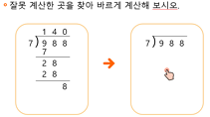

3-2
2. 나눗셈
suh_p_0302_02_0010_401_1
10 나머지가 있는 (세 자리 수)÷(한 자리 수)를 알아볼까요
Θ Description & Function
문제 1
문제 2
문제 3
문제 4
문제 5
문제 6
문제 7
문제 8
문제 9
문제 10
풀이 확인 팝업창 (다음 슬라이드)
답 칸 클릭하면 답 나타남. 정답 확인 버튼은 정답 가리기로 토글 됨.
손가락 버튼 클릭하면 파란색 텍스트 나타남. 손가락 깜박거리는 이벤트 있음. (첫 진입화면 참고)
잘못 계산한 곳을 찾아 바르게 계산해 보시오.
1 4 0
1 4 1
)
)
7
9 8 8
7
9 8 8
7
7
2 8
2 8
2 8
2 8
#3
8
8
7
1
#1
#2

Slide 35
3-2
2. 나눗셈
suh_p_0302_02_0010_401_1
10 나머지가 있는 (세 자리 수)÷(한 자리 수)를 알아볼까요
Θ Description & Function
문제 1
문제 2
문제 3
문제 4
문제 5
문제 6
문제 7
문제 8
문제 9
문제 10
<풀이 확인 클릭 시 나타나는 화면>
잘못 계산한 곳을 찾아 바르게 계산해 보시오.
1 4 0
1 4 1
)
)
7
9 8 8
7
9 8 8
7
7
2 8
2 8
2 8
2 8
8
8
풀이
7
1
일의 자리 계산에서 8 안에 7이 1번 들어가는데, 0번 들어간다고 잘못 계산하였습니다.

Slide 36



3-2
2. 나눗셈
suh_p_0302_02_0010_401_1
10 나머지가 있는 (세 자리 수)÷(한 자리 수)를 알아볼까요
Θ Description & Function
문제 1
문제 2
문제 3
문제 4
문제 5
문제 6
문제 7
문제 8
문제 9
문제 10
풀이 확인 팝업창 (다음 슬라이드)
박스를 클릭하면 O 또는 X 나오도록 해주세요. (O표 클릭시 – O표 나오고 유지) (X표 클릭시 – X표 나왔다가 사라짐) 정오답 클릭음 있음.
답 칸 클릭하면 답 나타남. 정답 확인 버튼은 정답 가리기로 토글 됨. (정답 확인 버튼 클릭 시 정답O표만 나옴, X표는 안나옴.)
나머지가 가장 큰 나눗셈을 찾아 표 하시오.
308÷5
532÷6
275÷2
#2
#2
#2
#1
#3

Slide 37
3-2
2. 나눗셈
suh_p_0302_02_0010_401_1
10 나머지가 있는 (세 자리 수)÷(한 자리 수)를 알아볼까요
Θ Description & Function
문제 1
문제 2
문제 3
문제 4
문제 5
문제 6
문제 7
문제 8
문제 9
문제 10
<풀이 확인 클릭 시 나타나는 화면>
나머지가 가장 큰 나눗셈을 찾아 표 하시오.
풀이
308÷5
532÷6
275÷2
6 1
8 8
1 3 7
)
)
)
5
3 0 8
6
5 3 2
2
2 7 5
3 0
4 8
2
( )
( )
( )
8
5 2
7
5
6
4 8
1 5
3
4
1 4
이므로 나머지가 가장 큰 나눗셈은 532÷6입니다.
1

Slide 38


3-2
2. 나눗셈
suh_p_0302_02_0010_401_1
10 나머지가 있는 (세 자리 수)÷(한 자리 수)를 알아볼까요
Θ Description & Function
문제 1
문제 2
문제 3
문제 4
문제 5
문제 6
문제 7
문제 8
문제 9
문제 10
풀이 확인 팝업창 (다음 슬라이드)
답 칸 클릭하면 답 나타남. 정답 확인 버튼은 정답 가리기로 토글 됨.
구해야 할 것 / 주어진 것 소스 사용.
밭에서 배추 345포기를 수확했습니다. 수확한 배추를 8대의 트럭에 똑같이 나누어 싣는다면 트럭 한 대에 몇 포기의 배추가 실리고 몇 포기 남는지 구하시오.
#3
…
345÷8＝43 1
43
1
포기의 배추가 실리고 포기 남습니다.
#1
#2

Slide 39
3-2
2. 나눗셈
suh_p_0302_02_0010_401_1
10 나머지가 있는 (세 자리 수)÷(한 자리 수)를 알아볼까요
Θ Description & Function
문제 1
문제 2
문제 3
문제 4
문제 5
문제 6
문제 7
문제 8
문제 9
문제 10
<풀이 확인 클릭 시 나타나는 화면>
밭에서 배추 345포기를 수확했습니다. 수확한 배추를 8대의 트럭에 똑같이 나누어 싣는다면 트럭 한 대에 몇 포기의 배추가 실리고 몇 포기 남는지 구하시오.
…
345÷8＝43 1
풀이
4 3
)
43
1
8
3 4 5
포기의 배추가 실리고 포기 남습니다.
345포기를 8대에 똑같이 나누어 실으므로
345÷8＝43 1입니다.
따라서 한 대에 43포기의 배추가 실리고 1포기가 남습니다.
3 2
…
2 5
2 4
1

Slide 40
3-2
2. 나눗셈
suh_p_0302_02_0010_401_1
10 나머지가 있는 (세 자리 수)÷(한 자리 수)를 알아볼까요
Θ Description & Function
문제 1
문제 2
문제 3
문제 4
문제 5
문제 6
문제 7
문제 8
문제 9
문제 10
풀이 확인 팝업창 (다음 슬라이드)
답 칸 클릭하면 답 나타남. 정답 확인 버튼은 정답 가리기로 토글 됨.
6으로 나누었을 때 나머지가 있는 것을 찾아 기호를 써 보시오.
576
776
876
#1
#2

Slide 41
3-2
2. 나눗셈
suh_p_0302_02_0010_401_1
10 나머지가 있는 (세 자리 수)÷(한 자리 수)를 알아볼까요
Θ Description & Function
문제 1
문제 2
문제 3
문제 4
문제 5
문제 6
문제 7
문제 8
문제 9
문제 10
<풀이 확인 클릭 시 나타나는 화면>
1. 볼드
6으로 나누었을 때 나머지가 있는 것을 찾아 기호를 써 보시오.
풀이
9 6
576
776
876
1 2 9
1 4 6
)
)
)
6
5 7 6
6
7 7 6
6
8 7 6
5 4
6
6
3 6
1 7
2 7
1 2
2 4
3 6
5 6
3 6
0
5 4
3 6
2
#1
0
이므로 6으로 나누었을 때 나머지가 있는 것은 입니다.

Slide 42
3-2
2. 나눗셈
suh_p_0302_02_0010_401_1
10 나머지가 있는 (세 자리 수)÷(한 자리 수)를 알아볼까요
Θ Description & Function
문제 1
문제 2
문제 3
문제 4
문제 5
문제 6
문제 7
문제 8
문제 9
문제 10
풀이 확인 팝업창 (다음 슬라이드)
답 칸 클릭하면 답 나타남. 정답 확인 버튼은 정답 가리기로 토글 됨.
구해야 할 것 / 주어진 것 소스 사용.
색종이 300장을 9명에게 똑같이 나누어 주려고 합니다. 한 명에게 색종이를 몇 장씩 줄 수 있고, 몇 장이 남는지 구하시오.
#3
…
300÷9＝33 3
3
한 명에게 장씩 줄 수 있고, 장이 남습니다.
33
#1
#2

Slide 43
3-2
2. 나눗셈
suh_p_0302_02_0010_401_1
10 나머지가 있는 (세 자리 수)÷(한 자리 수)를 알아볼까요
Θ Description & Function
문제 1
문제 2
문제 3
문제 4
문제 5
문제 6
문제 7
문제 8
문제 9
문제 10
<풀이 확인 클릭 시 나타나는 화면>
색종이 300장을 9명에게 똑같이 나누어 주려고 합니다. 한 명에게 색종이를 몇 장씩 줄 수 있고, 몇 장이 남는지 구하시오.
풀이
…
300÷9＝33 3
3 3
)
9
3 0 0
한 명에게 33장씩 줄 수 있고, 3장이 남습니다.
한 명에게 33장씩 줄 수 있고, 3장이 남습니다.
300장을 9명에게 똑같이 나누어 주므로
300÷9＝33 3입니다.
따라서 한 명에게 색종이를 33장씩 줄 수 있고, 3장이 남습니다.
2 7
…
3 0
2 7
3

Slide 44
3-2
2. 나눗셈
suh_p_0302_02_0010_401_1
10 나머지가 있는 (세 자리 수)÷(한 자리 수)를 알아볼까요
Θ Description & Function
문제 1
문제 2
문제 3
문제 4
문제 5
문제 6
문제 7
문제 8
문제 9
문제 10
풀이 확인 팝업창 (다음 슬라이드)
답 칸 클릭하면 답 나타남. 정답 확인 버튼은 정답 가리기로 토글 됨.
구해야 할 것 / 주어진 것 소스 사용.
흰색 바둑알 125개와 검은색 바둑알 233개가 있습니다. 흰색 바둑알과 검은색 바둑알을 섞어 한 상자에 8개씩 담으면 바둑알은 상자 몇 개에 담을 수 있고, 몇 개가 남는지 구하시오.
#3
…
358÷8＝44 6
상자 개에 담을 수 있고, 개가 남습니다.
44
6
#1
#2

Slide 45
3-2
2. 나눗셈
suh_p_0302_02_0010_401_1
10 나머지가 있는 (세 자리 수)÷(한 자리 수)를 알아볼까요
Θ Description & Function
문제 1
문제 2
문제 3
문제 4
문제 5
문제 6
문제 7
문제 8
문제 9
문제 10
<풀이 확인 클릭 시 나타나는 화면>
흰색 바둑알 125개와 검은색 바둑알 233개가 있습니다. 흰색 바둑알과 검은색 바둑알을 섞어 한 상자에 8개씩 담으면 바둑알은 상자 몇 개에 담을 수 있고, 몇 개가 남는지 구하시오.
풀이
…
358÷8＝44 6
4 4
흰색 바둑알이 125개, 검은색 바둑알이 233개 있으므로 바둑알은 모두 125＋233＝358(개) 있습니다. 섞어서 한 상자에 8개씩 담으면
358÷8＝44 6입니다.
따라서 바둑알은 상자 44개에 담을 수 있고,
6개가 남습니다.
)
8
3 5 8
상자 개에 담을 수 있고, 개가 남습니다.
44
6
3 2
…
3 8
3 2
6

Slide 46

3-2
2. 나눗셈
suh_p_0302_02_0010_401_1
10 나머지가 있는 (세 자리 수)÷(한 자리 수)를 알아볼까요
Θ Description & Function
문제 1
문제 2
문제 3
문제 4
문제 5
문제 6
문제 7
문제 8
문제 9
문제 10
[칭찬하기 클릭 시 화면]
1. 칭찬하기 버튼 클릭 시 나타나는 텍스트는 아래 3가지 랜덤으로 반영(3가지 중 1개 랜덤)
→노력해줘서 고마워!
→정말 대단해!
→네가 참 자랑스러워!
#1

